Slide 1
Webforms
ASP.NET

Slide 2
Web Services
Statuslos URI als Endpunkt
HTTP Methoden mappen DB Methoden
CRUD ->Insert, Select, Update, Delete-> POST, GET,PUT, DELETE
Datenformate
SOAP, JSON, XML, CSV
API
API Keys für authentifizierung

Slide 3
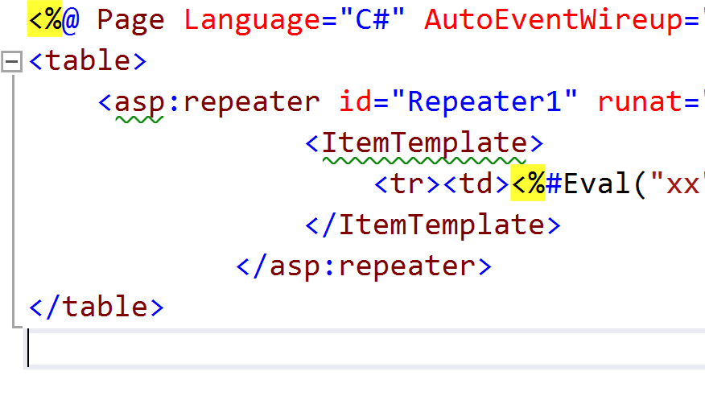
ASPX Service
ASPX Seite ohne HTML Inhalt
Kein Head, Body, Form!
Table für Ajax CallBack
Excel zurückgeben
ContentType
Zeichenkette
Einzelner Wert
XML

Slide 4
ASMX Services
ASMX Template
UI für Test-> Start in Browser
Methoden mit Attributen
Service Web Interface
ScriptMethod auf Klasse
SOAP oder JSON
Abhängig von HTTP Request Header

Slide 5
ASP.NET Page Methods
Mini Service in Page
Funktion Statisch/shared
Kein Zugriff auf Page Objekte
HttpContext.Current …. Response.Write
<asp:ScriptManager runat="server" AjaxFrameworkMode="Enabled" EnablePageMethods="true">
settings.AutoRedirectMode = RedirectMode.Off; bei Friendlyurls

Slide 6
Übung Autocompletebox

Slide 7
Web API
REST Ansatz
URI Endpunkt
CRUD per HTTP Verbs
Content Negotiation –Format häng vom Header ab
Idempotent
Scaffolding CRUD
Controller

Slide 8
Push per SignalR
Vom Server senden
Websockets, http Connected
Library für JavaScript und Net Clients
Jquery based
Library für ASP.NET
Hub Klasse
In JS mit kleinBuchstaben beginnend!
Nachricht an alle, Teilnehmer, Gruppen

Slide 9
Übung Chat

